Slide 1
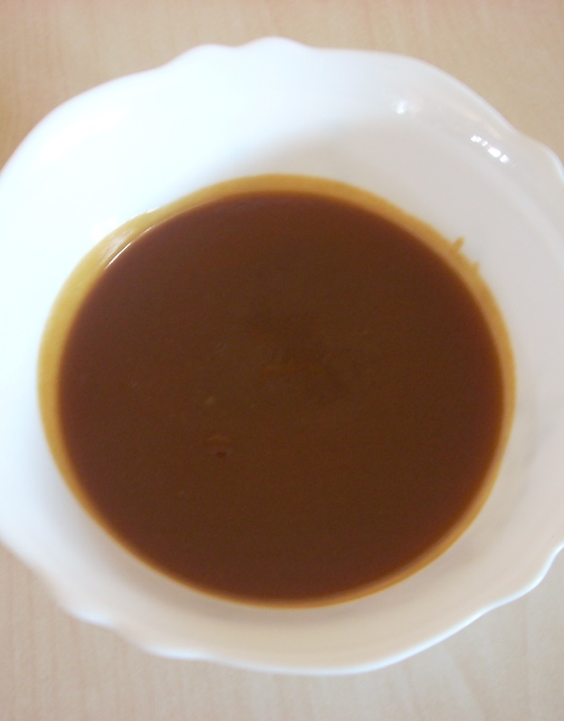
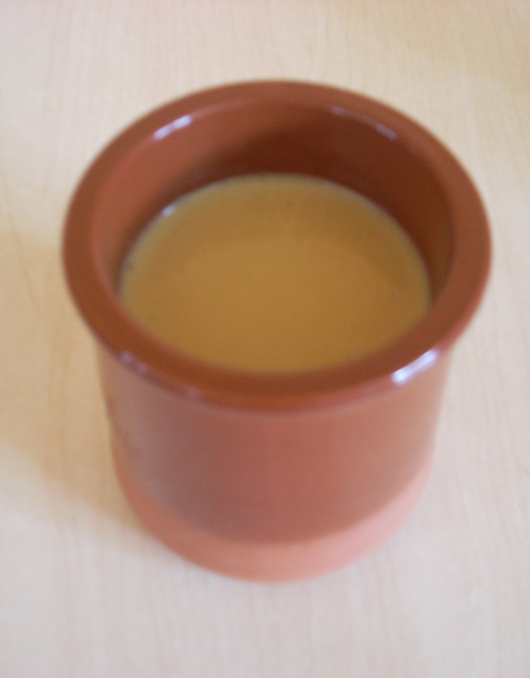
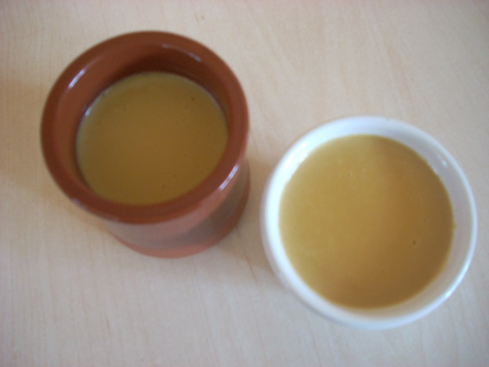
Crème caramel au beurre salé
Réalisation de la Sauce caramel épaisse et de la crème

Slide 2
Ingrédients de la sauce caramel épaisse et de la crème.
Sauce caramel épaisse
Sucre semoule 180 g, Beurre doux 80 g, Crème liquide entière 10 cl, Fleur de sel : 2 Pincée (ou sel fin)
Crème
500 ml de lait, 3 jaunes d’œufs, 20g de sucre en poudre

Slide 3
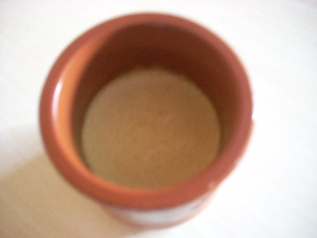
Crème caramel au beurre salé.
Quantités pour 6 personne(s) Description de la recette sauce caramel épaisse.
Couper le beurre froid en petits morceaux.
Verser le sucre dans la poêle. Lorsque le sucre commence à caraméliser, mélanger pour obtenir un caramel roux et homogène. Toujours sur le feu, ajouter la crème petit à petit et mélanger. Assaisonner de fleur de sel. Une fois que la crème est bien incorporée, verser le caramel dans le bol. A l'aide d'un fouet, ajouter le beurre progressivement tout en mélangeant entre chaque ajout. On obtient un caramel onctueux et bien dense qui se conserve à température ambiante.
Description pour la crème caramel .
500 Ml de lait à chauffer
Ajouter y la sauce caramel et refaire chauffer puis pendant ce temps
casser 3 jaunes d’œufs dans un saladier et y ajouter 20 g de sucre en poudre, mélanger le tout sans toute fois blanchir.
Une fois le lait caramélisé bien chaud, ajoutez-le aux mélange œufs sucre puis remettre le tout dans la casserole et chauffer l’ensemble à 86C°. Pour finir
Versez le tout dans des ramequins, laissez un peu tiédir et au frigo jusqu’à consommation.

Slide 4
Disposition Titre et contenu avec graphique

Slide 5
Disposition deux contenus avec tableau
Texte de la première puce ici
Texte de la deuxième puce ici
Texte de la troisième puce ici
 | Groupe A | Groupe B
Classe 1 | 82 | 95
Classe 2 | 76 | 88
Classe 3 | 84 | 90

Slide 6
Disposition deux contenus avec graphique SmartArt
Texte de la première puce ici
Texte de la deuxième puce ici
Texte de la troisième puce ici
Étape 1 Titre
Étape 2 Titre
Étape 3 Titre
Étape 4 Titre
Étape 5 Titre

